Slide 1

            108學年度
            桃三區
            均質化
            第2學期專家諮詢會議
學校：桃園市立新屋高級中等學校
報告：王照璵

Slide 2
新高人的傳說對決計畫目標
108學年度第2學期辦理成果
與大學端合作GLOBE觀測計畫，研發特色課程，啟發孩子對科學及環境的敏感度，並拓展學生的國際視野。
成立國高中教師專業學習社群，使國高中的教育資源能共享。
透過學術試探過程，讓國中生在選填志願前即能明瞭高中特色，進而提升就近入學率。
統計社區國中需求及目前社區學校群科類別，共同研議社區群科及課程調整。

Slide 3



1.學校與國中教師共組培力團隊及專業學習社群。
2.社區學校結合大專校院或產業，共同發展具社區文化或產業特色之課程、教材及教案。
3.辦理與GLOBE觀測計畫相關之觀測、踏查、研習等活動。
108學年度第2學期辦理成果
108-7-1 GLOBE觀測計畫工作內涵

Slide 4
108-7-2 學術特色亮點分享計畫工作內涵
108學年度第2學期辦理成果
1.社區學校共同研議規劃群科及課程之調整。
2.社區學校辦理國中學生學術試探活動。

Slide 5
108-7-1 GLOBE觀測計畫
辦理事項 | 執行成效 | 參與 人次 | 達成 率 | 備註
辦理兩場參訪觀測 1081115新屋氣象站參訪。 1081120中央大學進行風雲觀測課程。 | 透過氣象觀測實作，讓學生對天氣變化能有具象的思考與推理能力。並習得氣象觀測儀器操作能力，因此對風雲變化產生興趣。 課程結束後，學生能拍攝雲的照片並嘗試說明雲種雲屬及說明天氣概況。能獨力完成一份GLOBE Clouds 1-Day Data Sheet。 | 46(師生) | 100
辦理一場論壇參訪 1081219教師帶隊前往中大參加GLOBE論壇。 | 與大學端做校際交流，透過參與論壇，理解國際科學發展現況，並認知到GLOBE觀測計畫在科學教育上扮演的角色。會後學生及教師能與來自全國各地的高中師生討論，進而更加明白自己未來的方向及需付出的努力。讓學生能了解並有機會共同參與最新國際間的科學研究計畫。學生也能藉此練習聆聽英文演說。 | 41(師生)

Slide 6
108-7-1 GLOBE觀測計畫
辦理事項 | 執行成效 | 參與 人次 | 達成 率 | 備註
辦理四場天文觀測 1081213雙子座流星雨觀測 1081226日偏食觀測 1090326金星東大距 1090621太陽觀測 | 透過實際的觀測直接感受宇宙與太空現象的玄奧深密，誘發對天文學的興趣。課程結束後，學生學會正確使用簡單的儀器觀測天文現象。 | 322(師生) | 66 | 部分場次因天候未能辦理。
辦理兩次教師共備研習 1090520「埤塘學」分享共備研習。 1090624桃園藻礁為何不能說再見。 | 1.邀請武陵高中呂宛璇老師前來分享武陵「埤塘學」的內容與成果，也吸收他校社群經營與運作的經驗，以期能有助於GLOBE社群的經營與成長。 2.邀請特生中心研究員劉靜榆老師，前來介紹桃園藻礁生態環境的重要性、獨特性。並帶領教師實際踏查藻礁對藻礁詳細解書，對於未來開設藻礁觀測課程有非常高的助益。 | 29 (國高中教師)

Slide 7
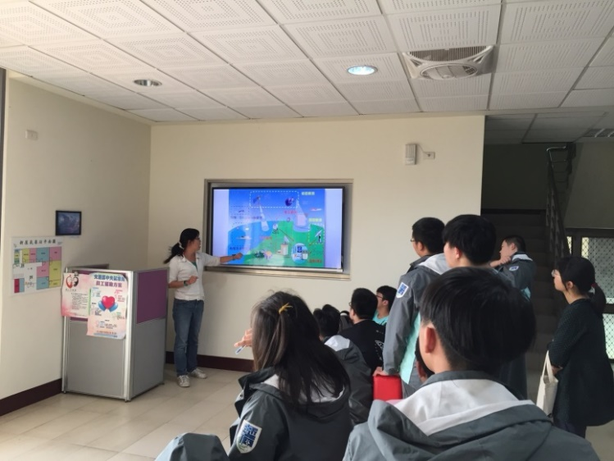
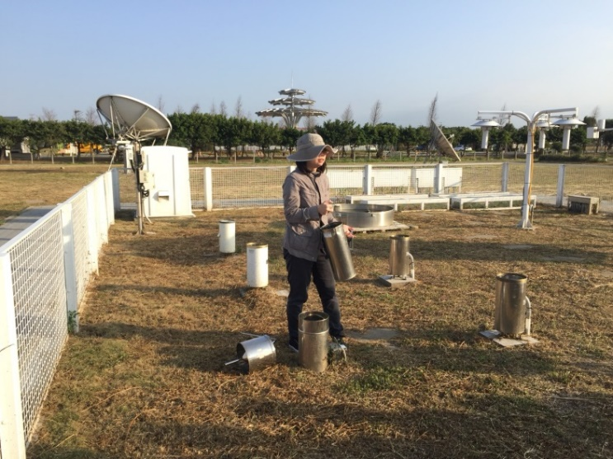
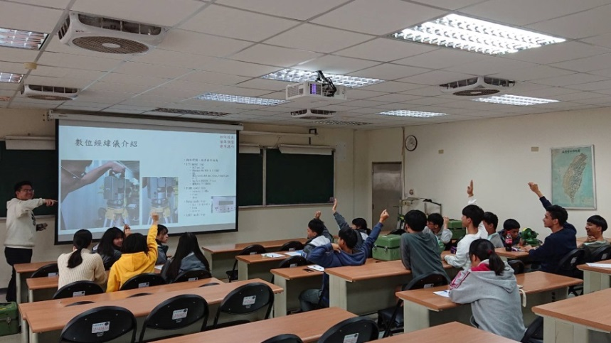
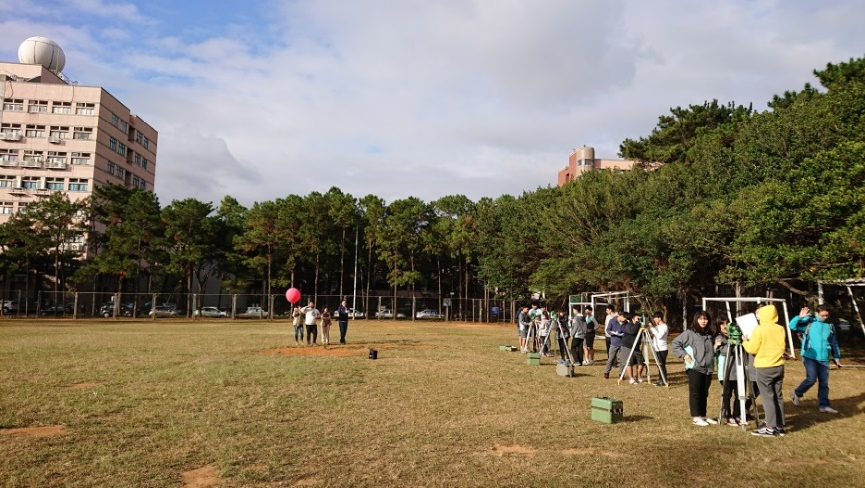
計畫執行成果照片
1081115新屋氣象站參訪
1081115新屋氣象站參訪
1081120中央大學測風氣球課程
1081120中央大學測風氣球實作

Slide 8
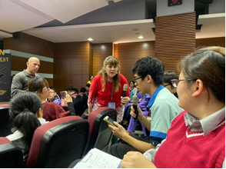
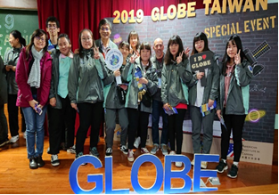
計畫執行成果照片
1081219GLOBE講座與NASA 科學家交流
1081219GLOBE NASA講座合照

Slide 9
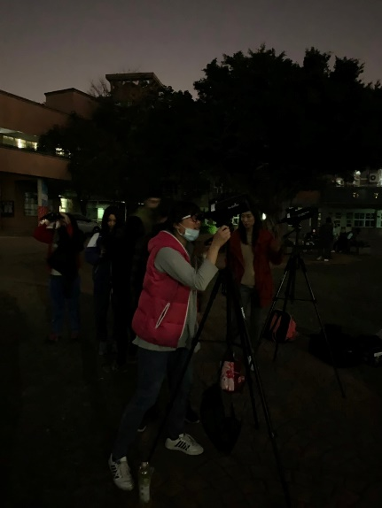
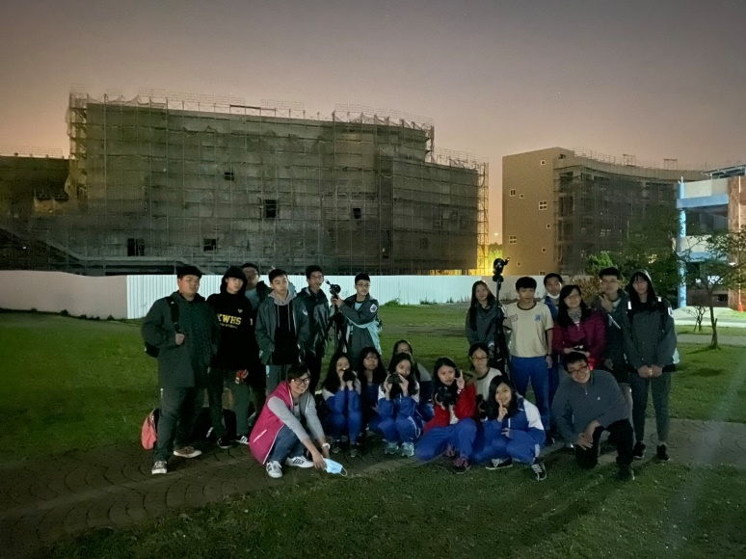
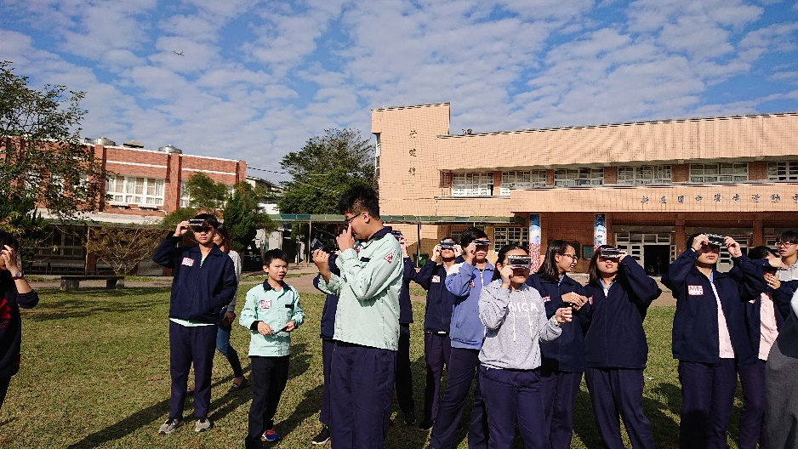
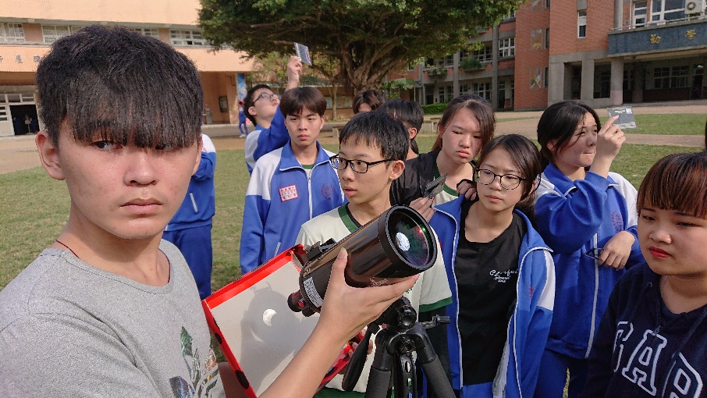
計畫執行成果照片
1081213簡巧菱老師解說望遠鏡的使用技巧
1081213活動身影-師生合照
1081226全校師生一同觀測日偏食
1081226使用新的儀器觀測

Slide 10
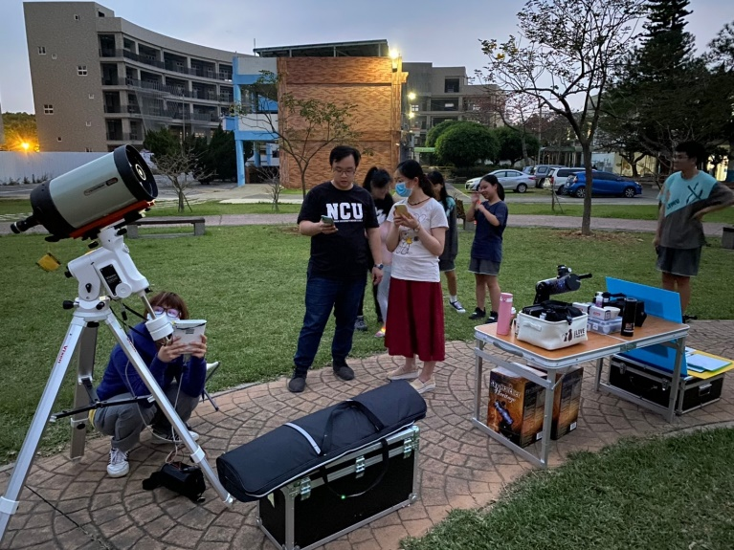
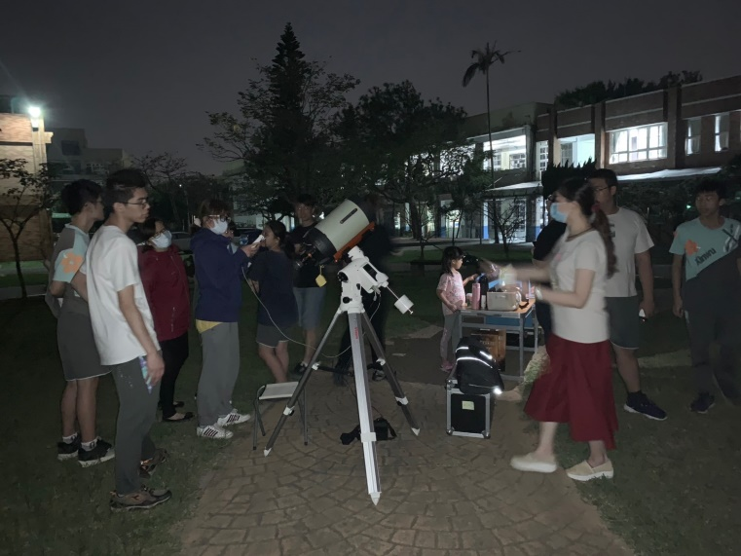
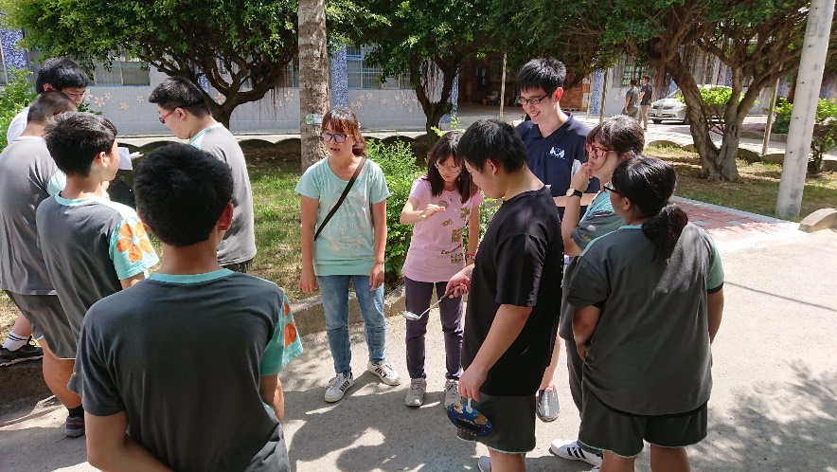
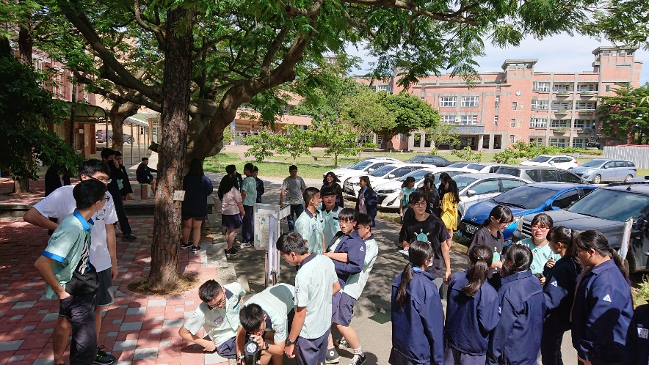
計畫執行成果照片
1090326金星東大距觀測現場
1090326金星東大距觀測現場
1090619太陽成像觀測
1090619使用儀器觀測太陽

Slide 11
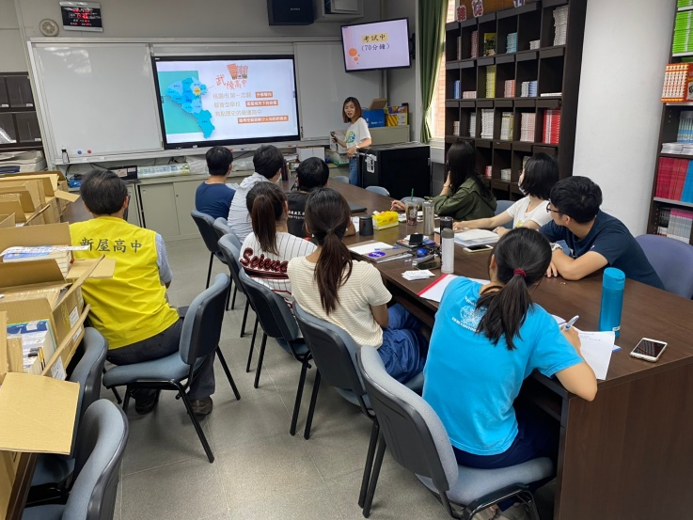
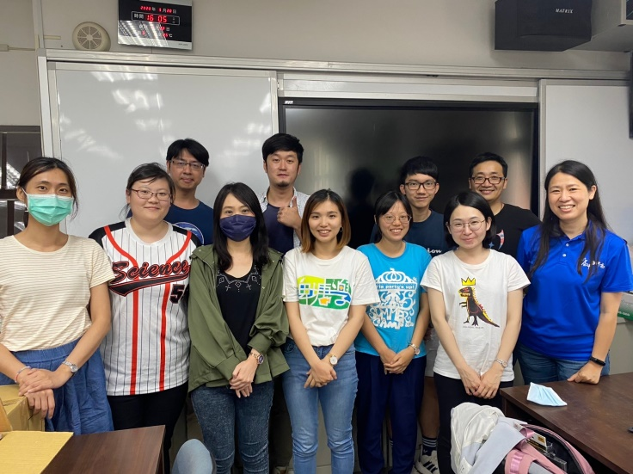
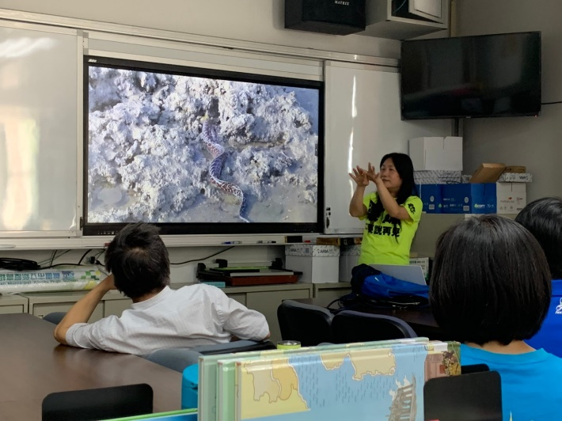
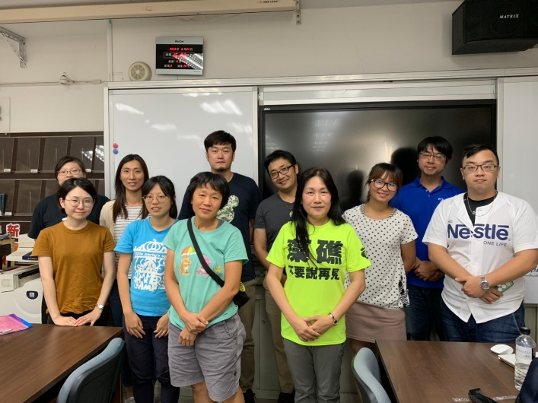
計畫執行成果照片
1090520『埤塘學』分享共備研習
1090520 『埤塘學』分享共備研習
1090624桃園藻礁為何不能說再見
1090624桃園藻礁為何不能說再見

Slide 12
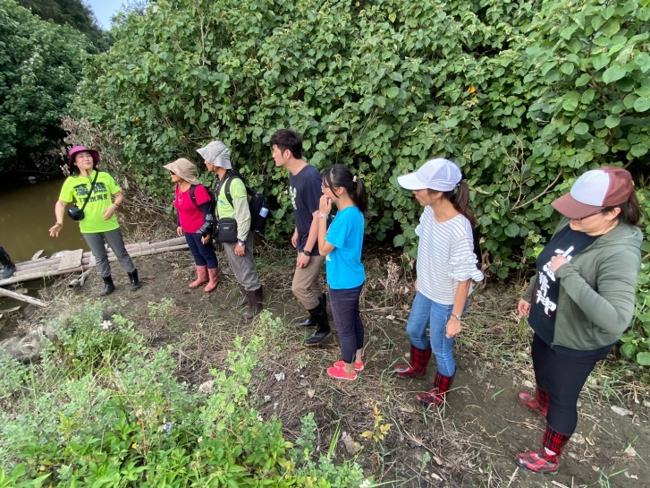
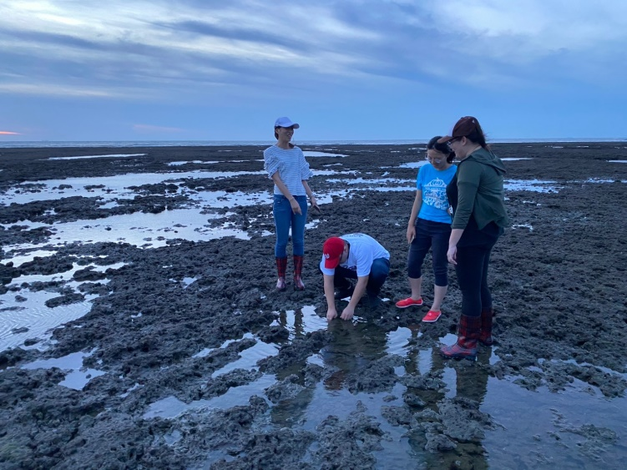
計畫執行成果照片
1090624 藻礁踏查
1090624 藻礁踏查

Slide 13
108-7-1 學術特色亮點分享計畫
辦理事項 | 執行成效 | 參與 人數 | 達成 率 | 備註
辦理學術試探活動10場 1081226迷你車床介紹及實作應用 1場。 1090518~0521國三迷你木工車床學術試探活動 9場。 | 參與者能習得操作迷你車床的能力，並欣賞彼此的創意造型自動鉛筆。讓學生及教師能一同體驗動手DIY，並讓讓新屋區國中生體驗高中課程，提前規劃升學方向。但由於購買的迷你車床數量不多，故以先本校國中部國三畢業生為主，體驗木工手作的樂趣，製作專屬自己的畢業禮物。 | 師生263人 | 100
1090327迷你車床的保養與運用 1場。 | 經由研習讓教師能熟悉迷你車床的使用與保養，並藉此開發課程。 | 教師9人 | 100

Slide 14
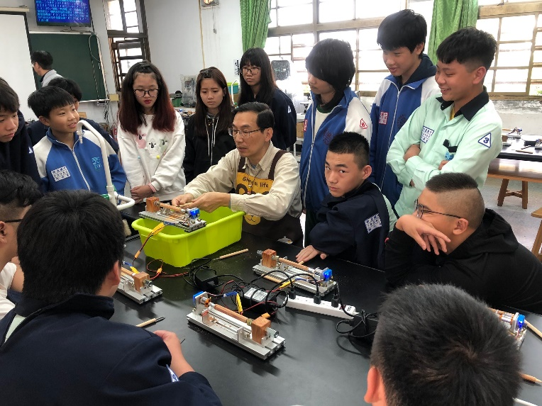
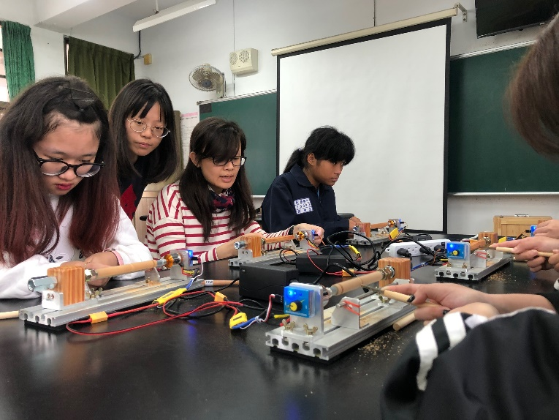
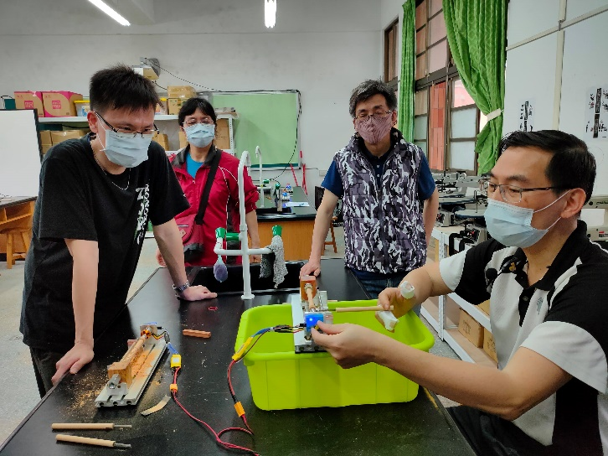
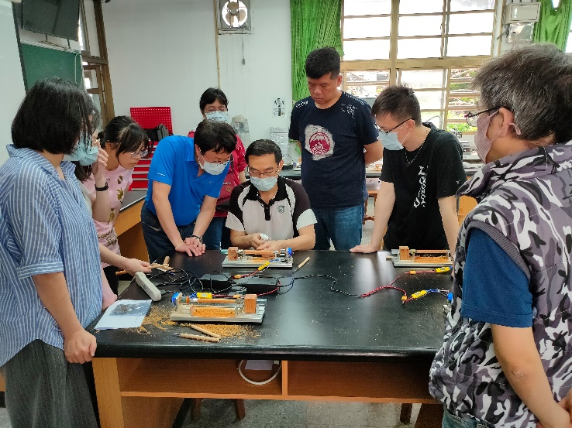
計畫執行成果照片
1081226師生共同製作木工小物
1081226師生共同製作木工小物
1090327老師學習如何保養運用迷你車床
1090327老師學習如何保養運用迷你車床

Slide 15
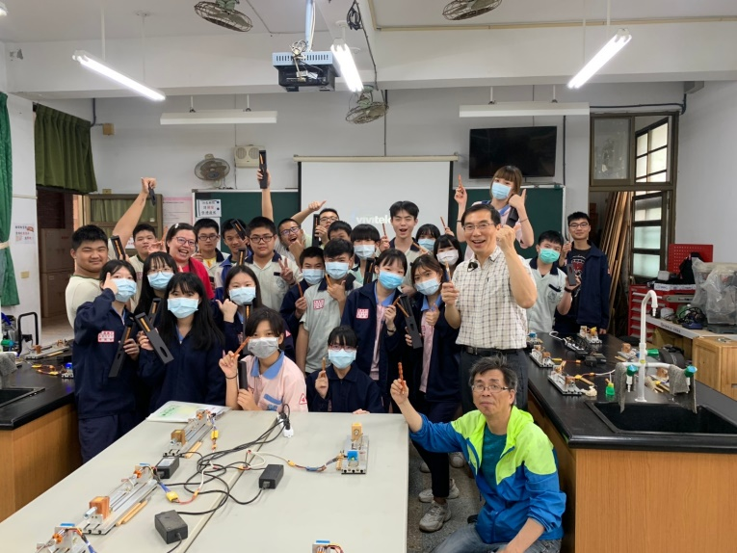
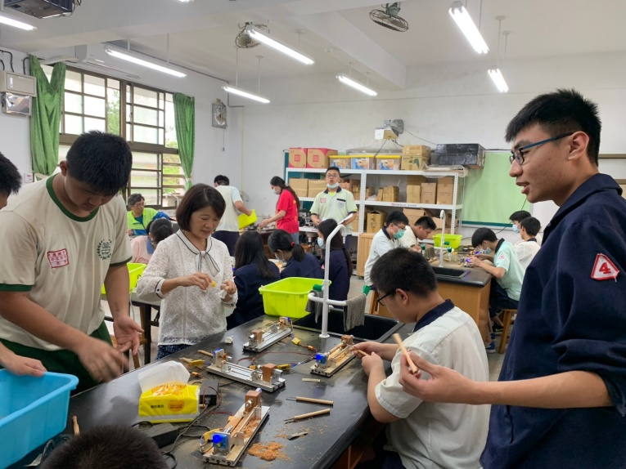
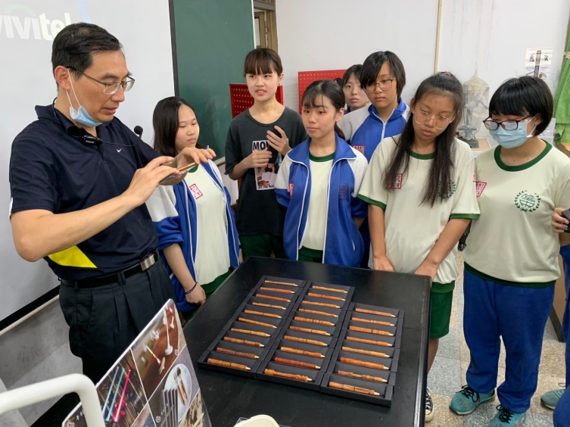
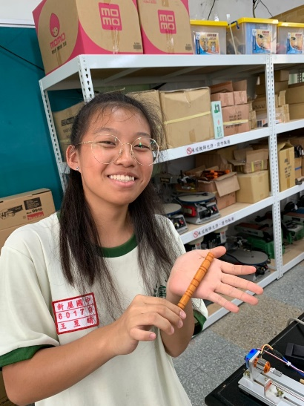
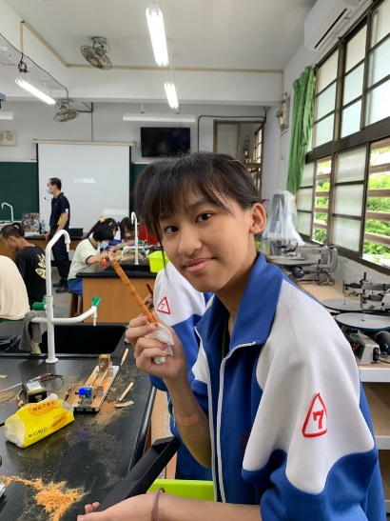
計畫執行成果照片
1090518-0521國三生學術試探活動
1090518-0521國三生學術試探活動
1090518-0521國三生學術試探活動
1090518-0521國三生學術試探活動

Slide 16
經費執行情形
109(會計年度) |  | 經常門 | 資本門 | 合計
108-7-1 GLOBE觀測計畫 | 計畫 | 165000 | 50000 | 215000
 | 執行 | 43292 | 50000 | 93292
108-7-2 學術特色亮點分享計畫 | 計畫 | 145000 | 150000 | 295000
 | 執行 | 68620 | 150000 | 218620
小計 | 總額 | 310000 | 200000 | 510000
 | 餘款 | 198088 | 0 | 198088
執行率 |  |  | 61%

